Slide 1
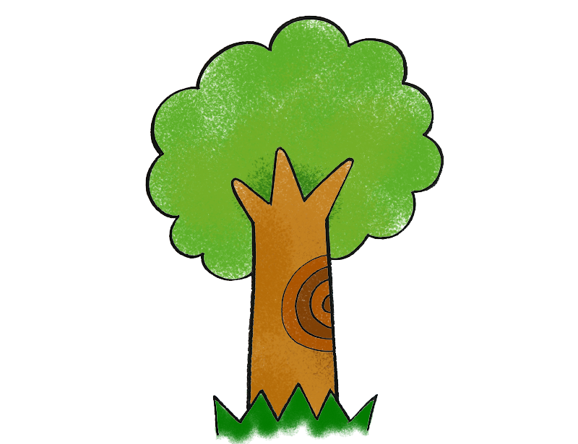

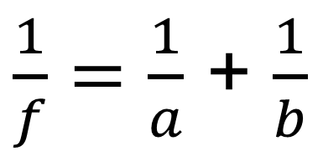
$\frac{1}{f}=\frac{1}{a}$ + $\frac{1}{b}$
a > b (f = 1)
a
b

Slide 2
$\frac{1}{f}=\frac{1}{a}$ + $\frac{1}{b}$
a = b (f = 1)
culling
a
b

Slide 3
$\frac{1}{f}=\frac{1}{a}$ + $\frac{1}{b}$
a < b (f = 1)
culling
a
b

Slide 4
$\frac{1}{f}=\frac{1}{a}$ + $\frac{1}{b}$
a > b (f = 1)
a
b

Slide 5
$\frac{1}{f}=\frac{1}{a}$ + $\frac{1}{b}$
a > b (f = 4)
a
b

Slide 6

$\frac{1}{f}=\frac{1}{a}$ + $\frac{1}{b}$
a > b (f = 0.5)
a
b

Slide 7
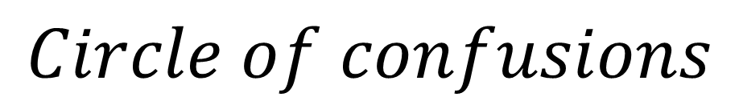

$$Circle of confusions$$
$$image plane$$

Slide 8

$$Circle of confusions$$
$$image plane$$

Slide 9
$$Circle of confusions$$
$$image plane$$

Slide 10
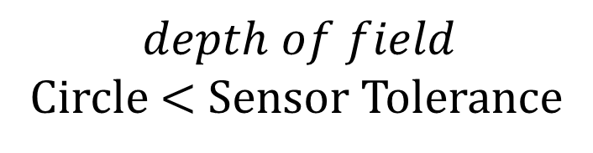
$$Circle of confusions$$
$$depth of field$$
Circle < Sensor Tolerance
$$image plane$$

Slide 11
$$Circle of confusions$$
$$image plane$$

Slide 12
$$Circle of confusions$$
$$image plane$$

Slide 13
$$Circle of confusions$$
$$image plane$$

Slide 14
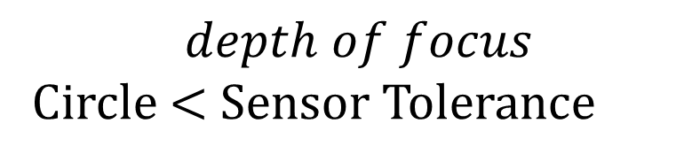
$$Circle of confusions$$
$$image plane$$
$$depth of focus$$
Circle < Sensor Tolerance

Slide 15
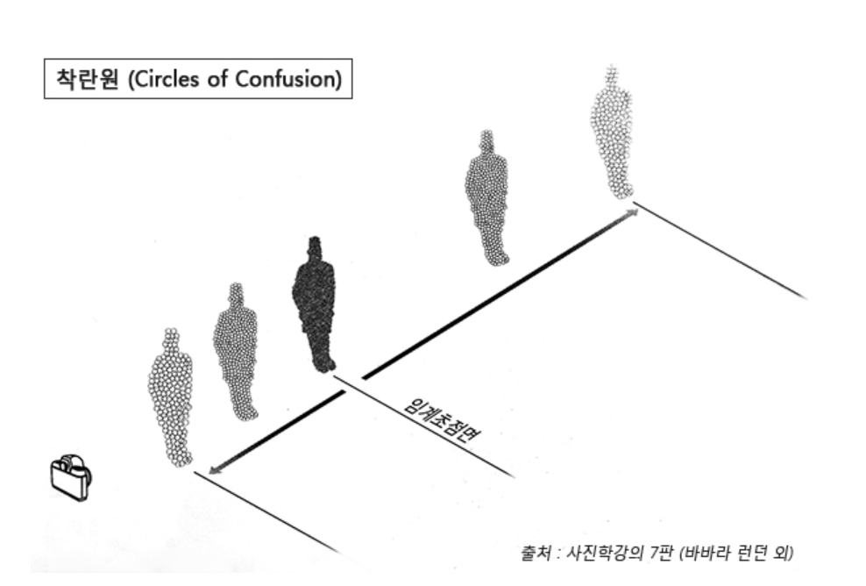
$$image plane$$
$$depth of focus$$
Circle < Sensor Tolerance

Slide 16



$초$점을 근접해 맞추면
$$image plane$$
blur
심도
$$image plane$$

Slide 17



$초$점을 멀리 맞추면
$$image plane$$
$$image plane$$

Slide 18
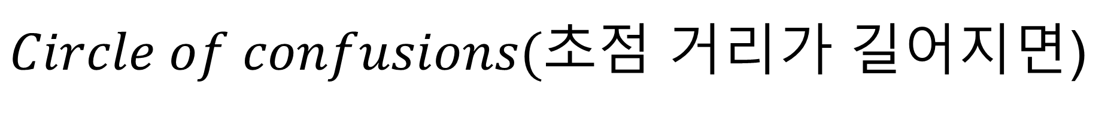


$Circle of confusions(초점$ 거리가 길어지면)
$$image plane$$
$$image plane$$

Slide 19


$Circle of confusions(초점$ 거리가 길어지면)
$$image plane$$
$$image plane$$

Slide 20


$Circle of confusions(초점$ 거리가 길어지면)
$$image plane$$
blur
심도
$$image plane$$

Slide 21
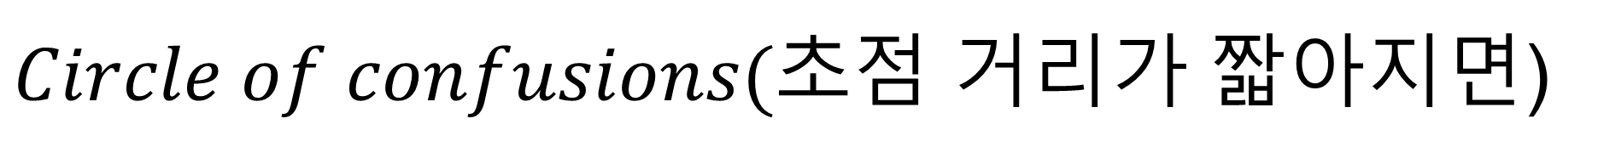
$Circle of confusions(초점$ 거리가 짧아지면)
$$image plane$$
$$image plane$$

Slide 22


$Circle of confusions(초점$ 거리가 짧아지면)
$$image plane$$
$$image plane$$

Slide 23

$Circle of confusions(초점$ 거리가 짧아지면)
$$image plane$$

Slide 24


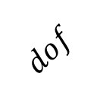
$$Infinity$$
$$dof$$
무한대는 무한대대로 맞고, 과초점 거리로부터 ½까지 맞는다.
$과$초점거리

Slide 25





$IRIS 구$경이 크면
$$image plane$$
$$IRIS$$
$$image plane$$
$$IRIS$$

Slide 26



$IRIS 구$경이 작으면 심도가 깊다.
$$image plane$$
$$IRIS$$
$$image plane$$
$$IRIS$$

Slide 27

같은 크기를 같은 해상도로 본다면
해상도가 큰놈이 넓게 보는 것이다.
저해상도
고해상도

Slide 28


$$Afocal Zoom System$$

Slide 29

2.8mm
$$Afocal Zoom System$$
6mm

Slide 30


2.8mm
$$Afocal Zoom System$$
$$focus lens$$
6mm

Slide 31
30mm
30mm

Slide 32
$$Afocal Zoom System$$

Slide 33

TTL(total track length)
CS Mount lens
$$image plane$$

Slide 34
PlangeBack
CS Mount lens
$$image plane$$

Slide 35
Mechanical back
CS Mount lens
$$image plane$$

Slide 36
Back focus
CS Mount lens
$$image plane$$

Slide 37
조리개 값은 촛점거리 / 유효구경의 지름
렌즈가 정해지면 촛점거리는 정해진다. 유효구경은 내가 조리개를 줄여들었을 때 조리개로
들어오는 요 구경을 얘기하는게 아니라,
애초에 굴절률에 의해 틀어지기전에 앞에 넓이가 구경이다. 구경은 변할 수 있다.
그래서 조리개를 좁이면 이값이 변하는 것이다.

